Slide 1
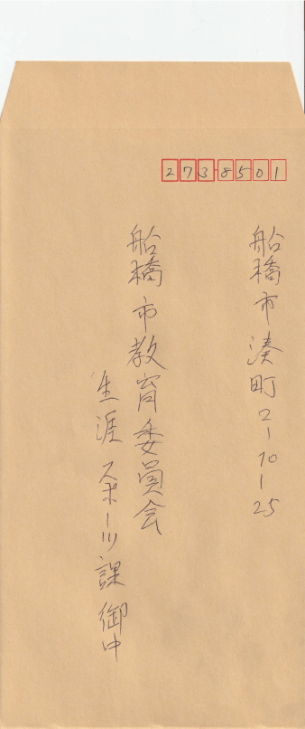
2730851
船橋市教育委員会
生涯スポーツ課 御中
船橋市湊町2-10-25
273-0853
船橋市金杉1ー9ー12
伊藤 晋朗

